Slide 1
Site Du BTS SIO
Présentation du site du BTS SIO

Slide 2
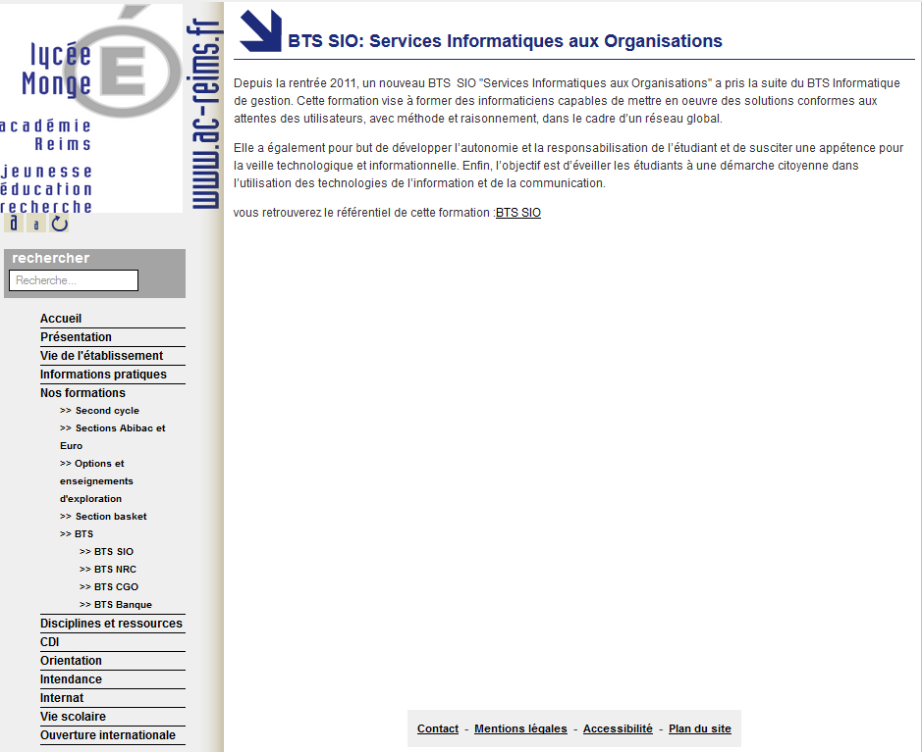
Problématique
Suite à une demande du lycée Monge nous avons du refaire la page BTS SIO du lycée Monge voici à quoi ressemble actuellement cette page!

Slide 3
Démarche projet
Analyse du besoin
Rédaction cahier des charges
Avant-projet
Simulation & Prototypage
Analyse de fabrication
Rédaction du cahier des charges

Slide 4
Analyse du besoin
A qui ce site rend-t-il service?
Dans quel but?
Sur quoi ou qui le produit agit-il?

Slide 5


Avant-projet
OU

Slide 6
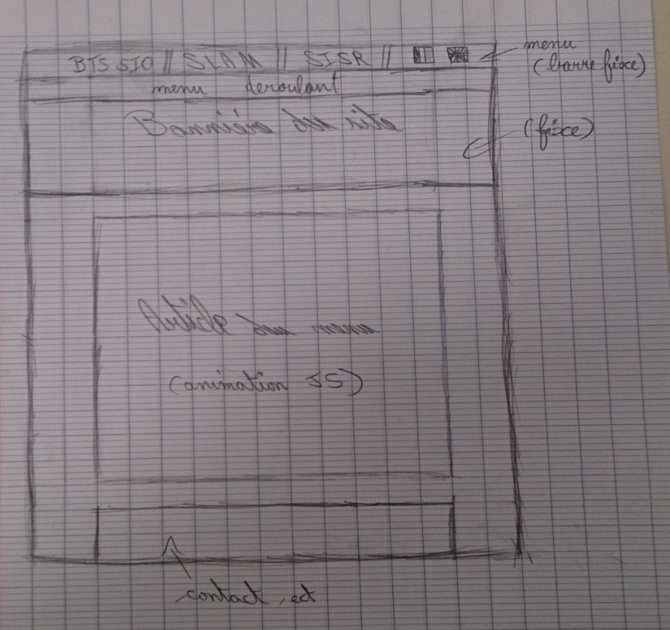
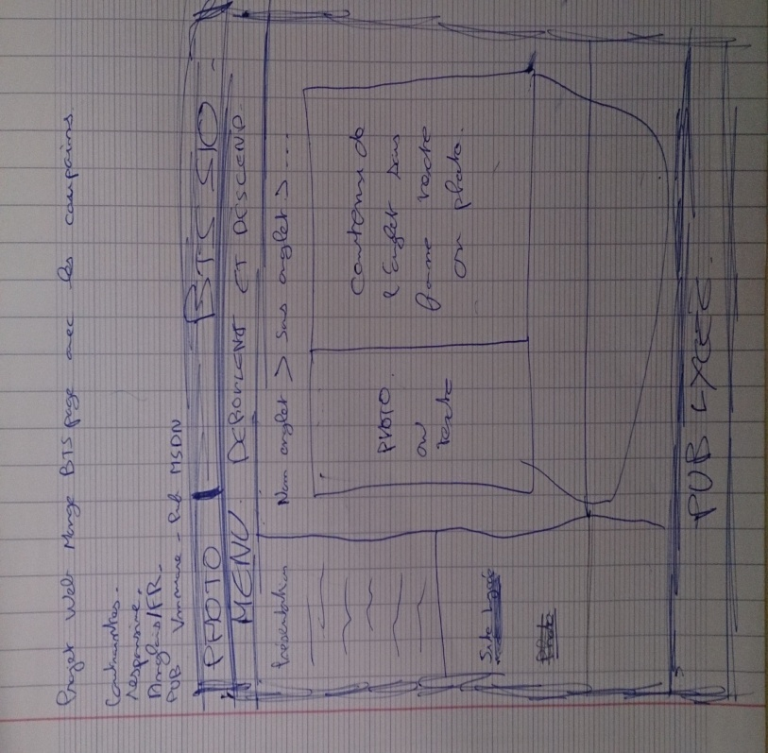
Simulation & Prototypage

Slide 7
Analyse de fabrication
Besoin
Contrainte
Comment y répondre ?

Slide 8

Rédaction cahier des charges

Slide 9




Outils Collaboratifs

Slide 10

Première solution
« Non retenue »

Slide 11
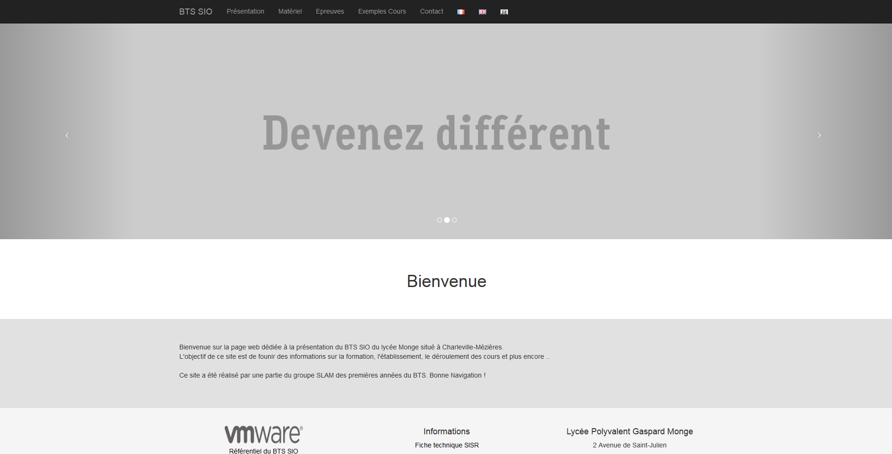
Solution Finale

Slide 12

BOOTSTRAP

Slide 13
Conclusion

